Slide 1

Модель склонности клиента к приобретению машиноместа
Плахотник Анастасия ИСП-22

Slide 2
Цель кейса
Создание модели для поиска новых клиентов, наиболее склонных к приобритению машиноместа.

Slide 3
План работы
Определение действий для выполнения работы
Анализ предоставленных данных
Поиск алгоритмов
Создание Baseline
Формирование готовой работы
Сдача работы
Проверка модели метрикой ROC-AUC и анализ полученных результатов

Slide 4



Обработка данных
Удаление дубликатов
Заполнение пропусков
Обработка выбросов

Slide 5
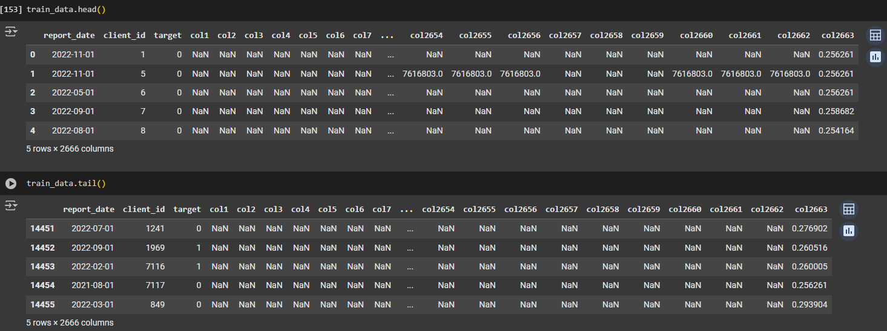
Просмотр предоставленных данных:

Slide 6
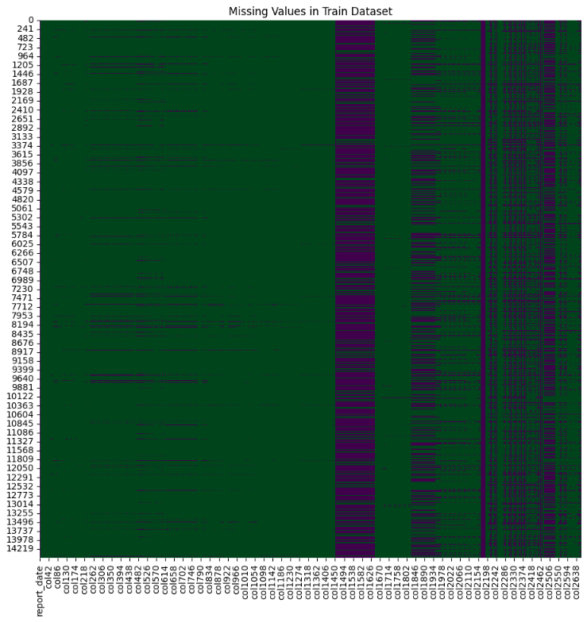
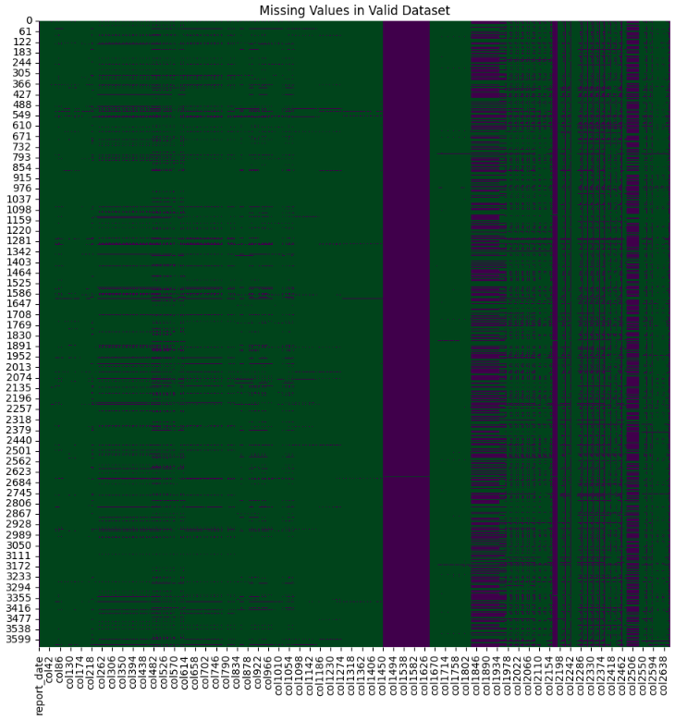
Количество пропусков в данных

Slide 7
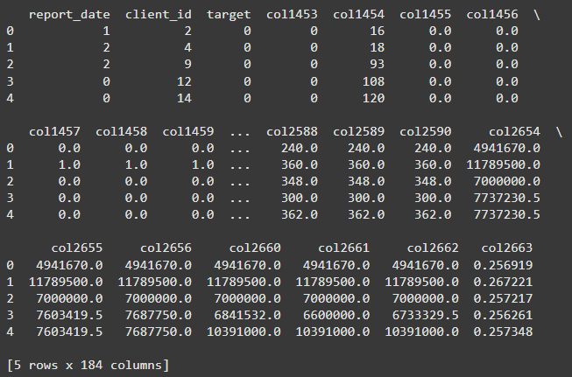
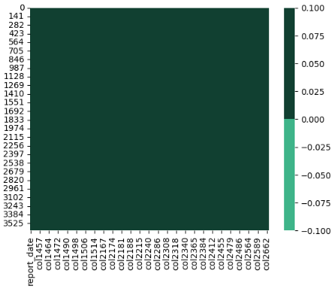
Подготовленные данные
Пропуски данных в valid

Slide 8

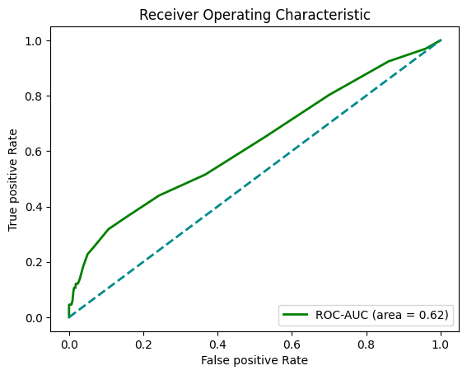
Модель №1 - RandomForestClassifier

Slide 9
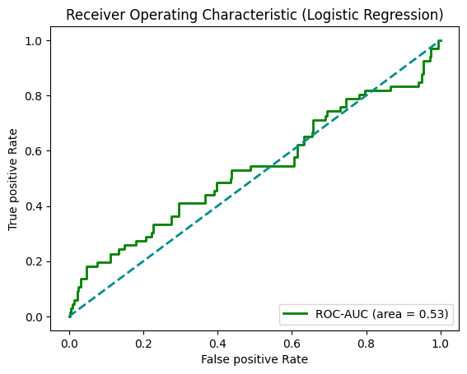
Модель №2 - LogisticRegression

Slide 10
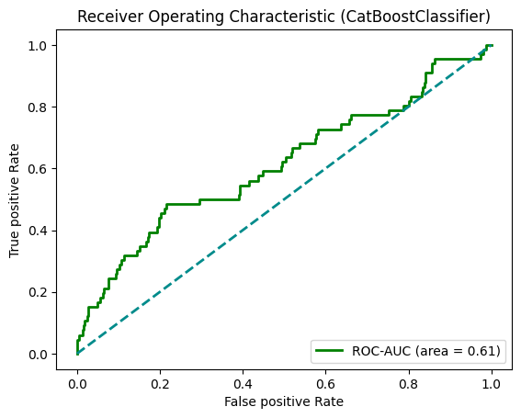
Модель №3 - CatBoostClassifier

Slide 11
Итог
Модель №1 Cамая точная

